Slide 1







Toán 5
Giáo viên: Nguyễn Thị Thanh Hải

Slide 2




KHÔÛI ÑOÄNG

Slide 3
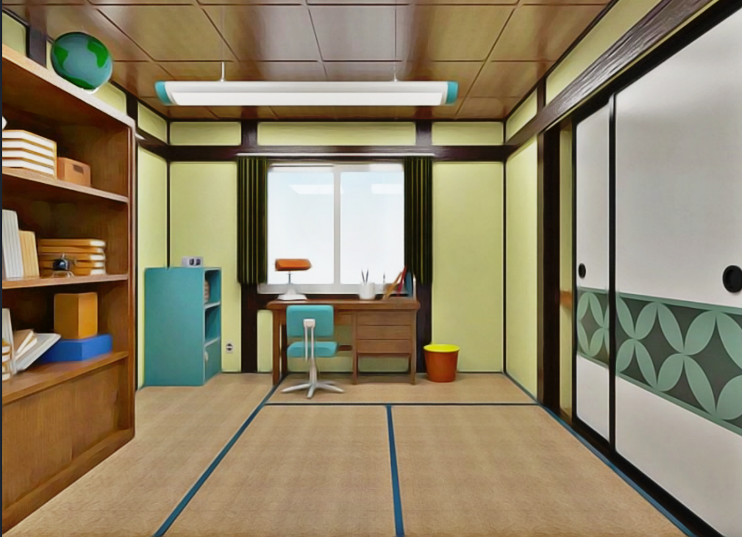



Viết số thập phân thích hợp vào chỗ chấm:
$\frac{28}{100}$ = …
Câu trả lời: 0,28

Slide 4

Viết số thập phân thích hợp vào chỗ chấm:
$\frac{7}{100}$ = …
Câu trả lời: 0,07

Slide 5

Chuyển số thập phân sau thành phân số thập phân:
0,03 = …
Câu trả lời: $\frac{3}{100}$

Slide 6

Chuyển số thập phân sau thành phân số thập phân:
0,75 = …
Câu trả lời: $\frac{75}{100}$

Slide 7
Viết số thập phân thích hợp vào chỗ chấm:
46cm = …m
Câu trả lời: 0,46

Slide 8
Viết số thập phân thích hợp vào chỗ chấm:
46 m = …km

Slide 9



Bài 15
SOÁ THAÄP PHAÂN
(tiếp)

Slide 10




YÊU CẦU CẦN ĐẠT
Nêu được khái niệm số thập phân (dạng phần nghìn); đọc, viết số thập phân (dạng phần nghìn).
Viết các phân số thập phân thành số thập phân (dạng phần nghìn) và ngược lại.
Ghi được số đo đại lượng (khối lượng) bằng việc sử dụng số thập phân.

Slide 11

KHÁM PHÁ

Slide 12
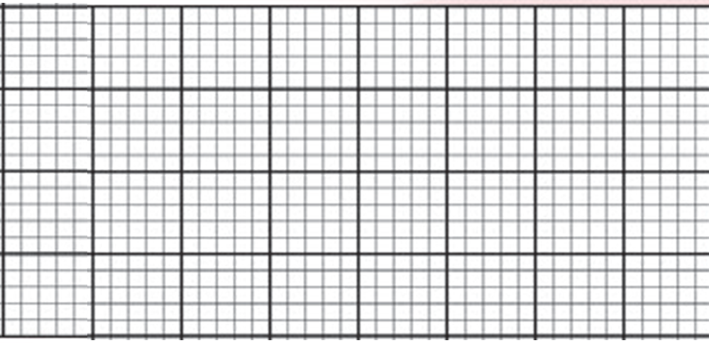

- Mỗi nhóm một số tờ giấy màu hình vuông 1000 ô. Hãy tô màu 1 ô; 249 ô.
- Nêu các phân số thập phân trong hình vẽ.

Slide 13
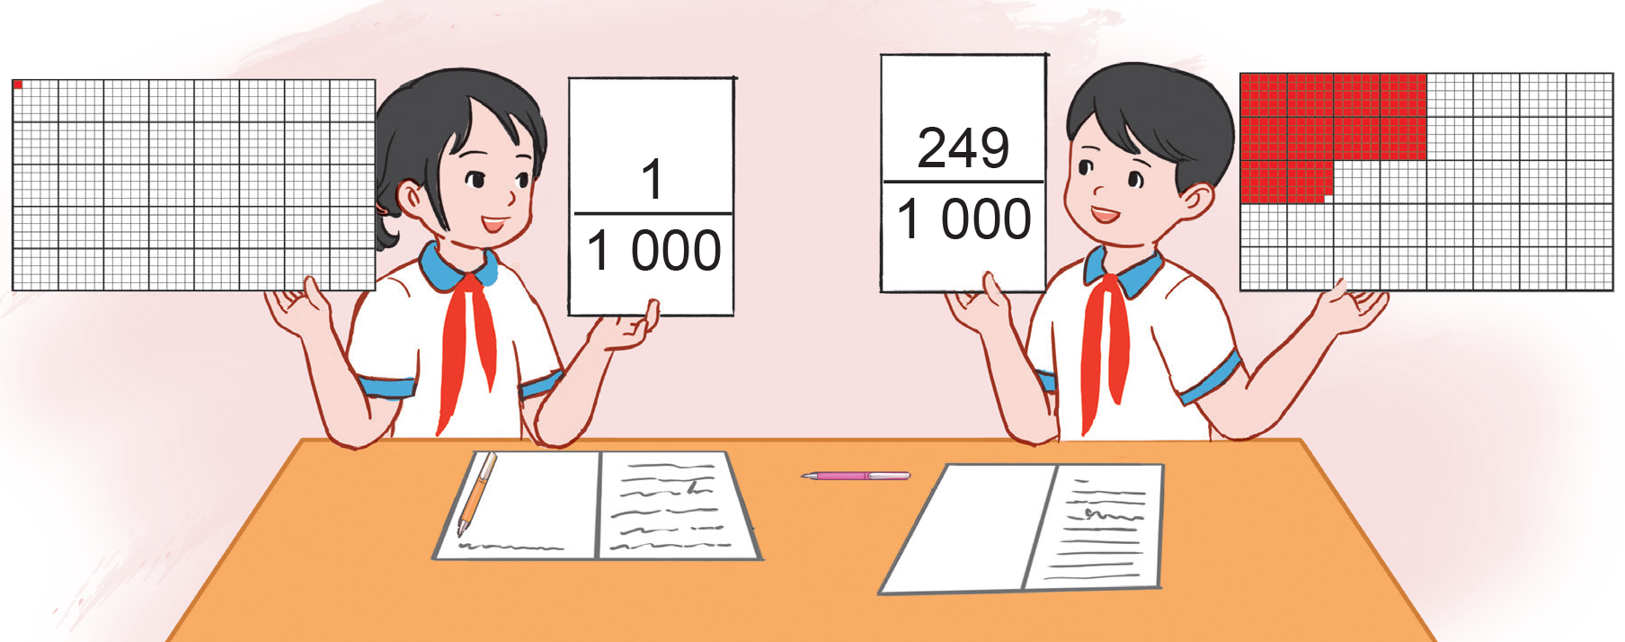


Slide 14
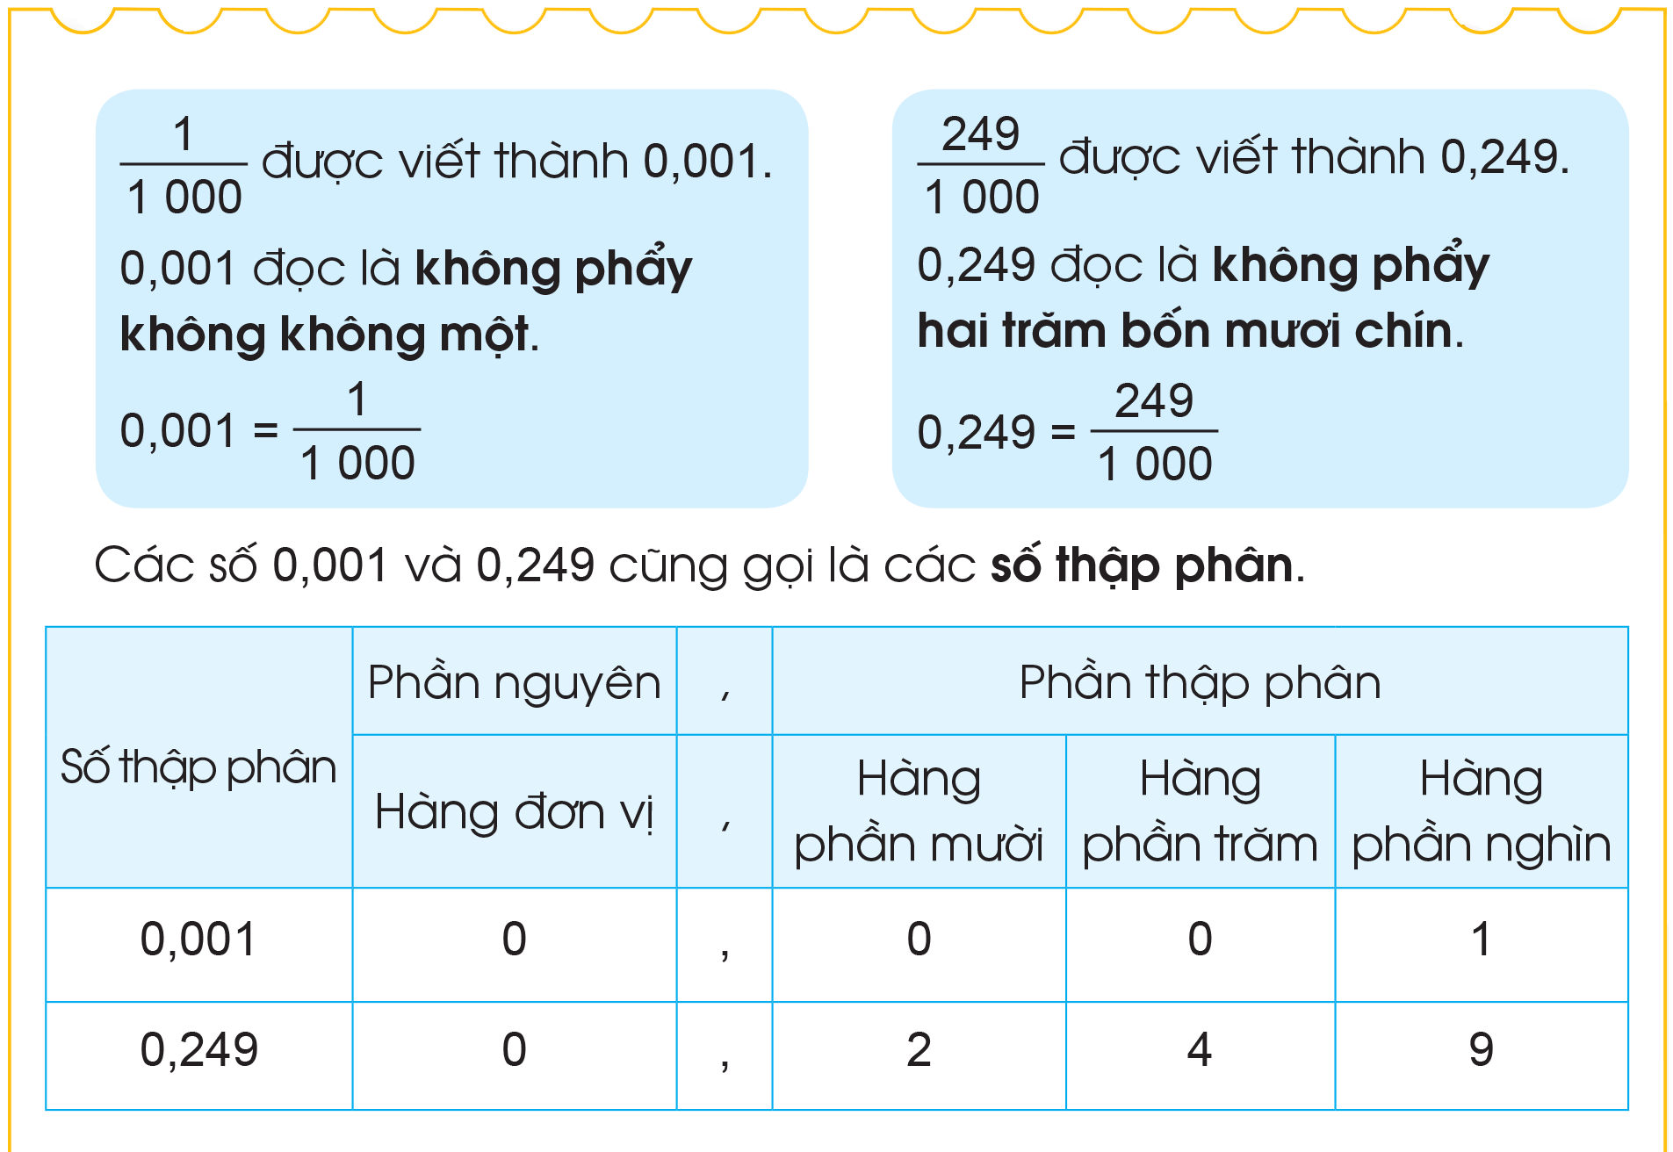



Slide 15


Số thập phân
- Mỗi số thập phân gồm hai phần: phần nguyên và phần thập phân, chúng được phân cách bởi dấu phẩy.
- Những chữ số ở bên trái dấu phẩy thuộc về phần nguyên, những chữ số ở bên phải dấu phẩy thuộc về phần thập phân.
- Số thập phân (dạng phần nghìn) có ba chữ số ở bên phải dấu phẩy.

Slide 16

LUYEÄN TAÄP

Slide 17
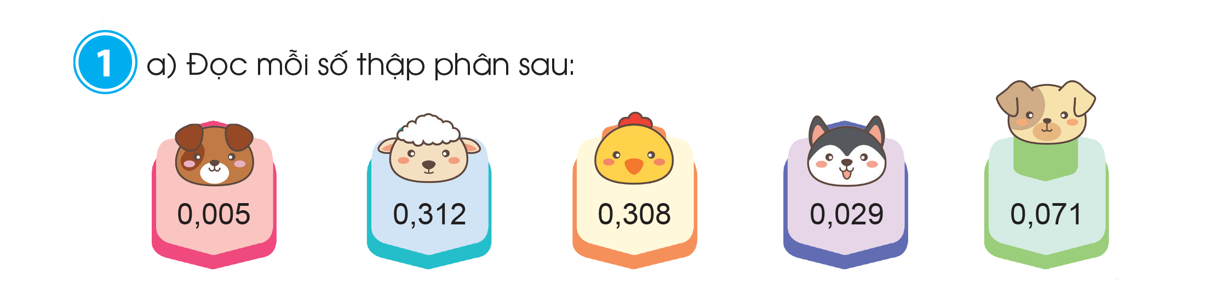


Slide 18
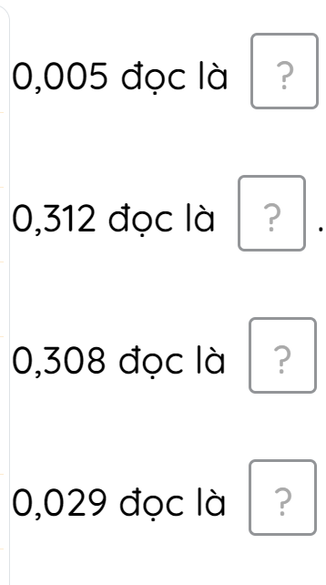

Slide 19



Slide 20
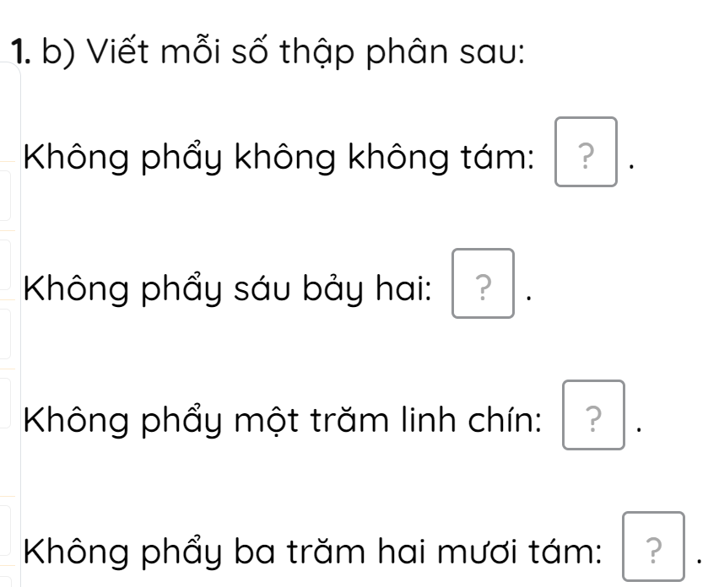

Slide 21
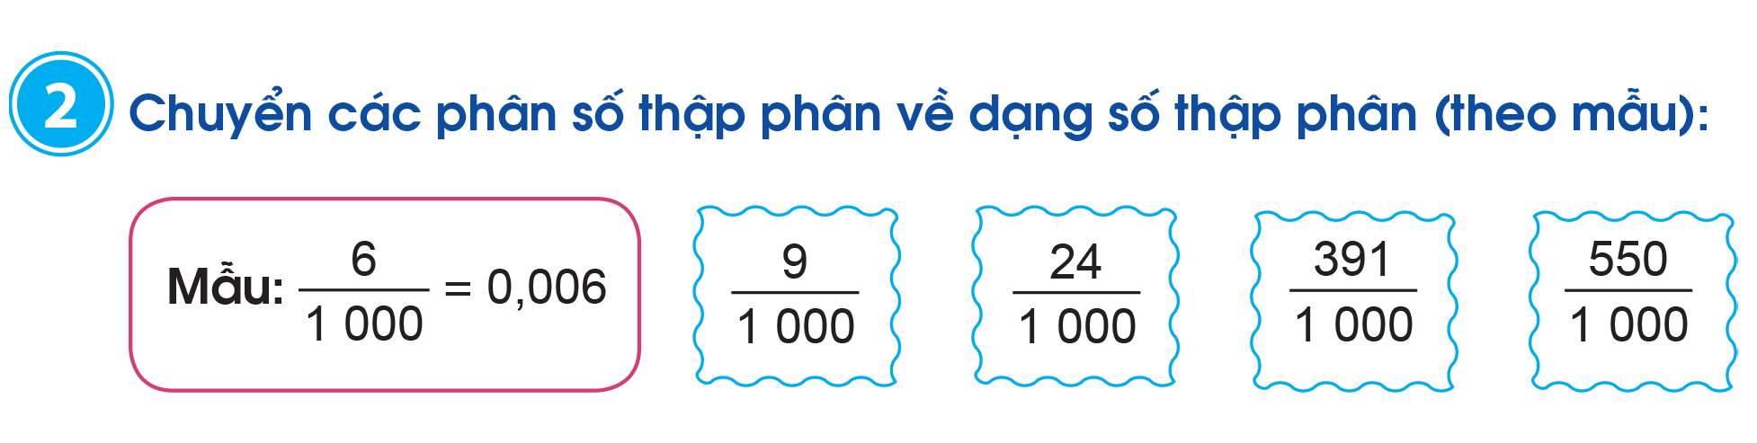


Slide 22
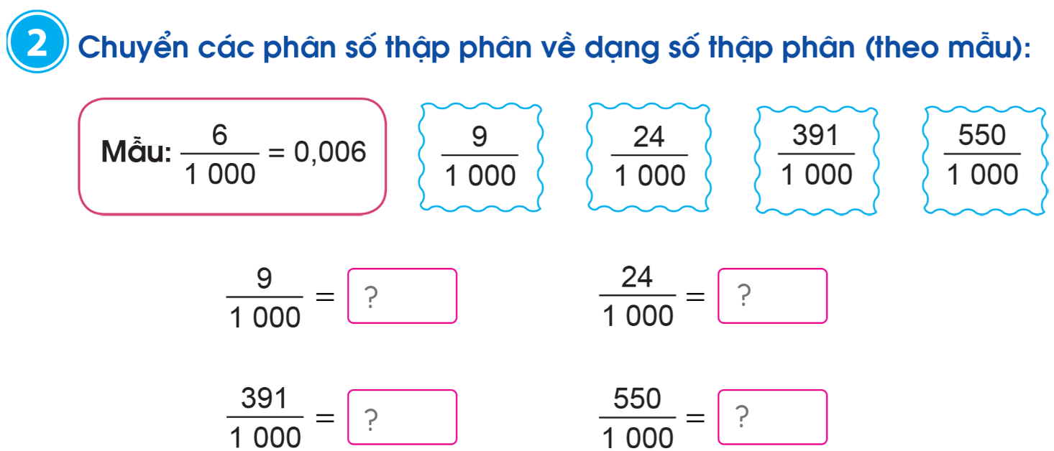


Slide 23
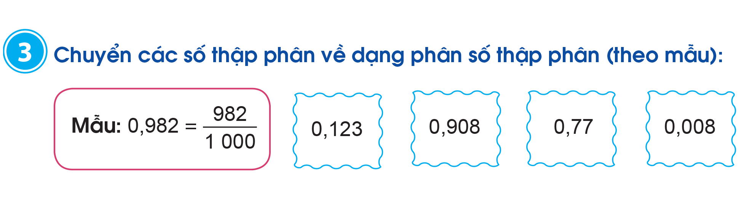

Slide 24
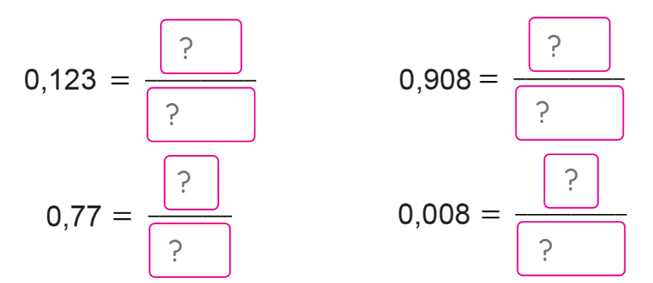

Slide 25
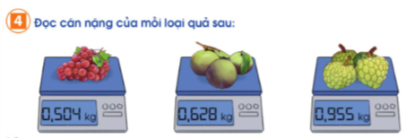



Slide 26




Slide 27


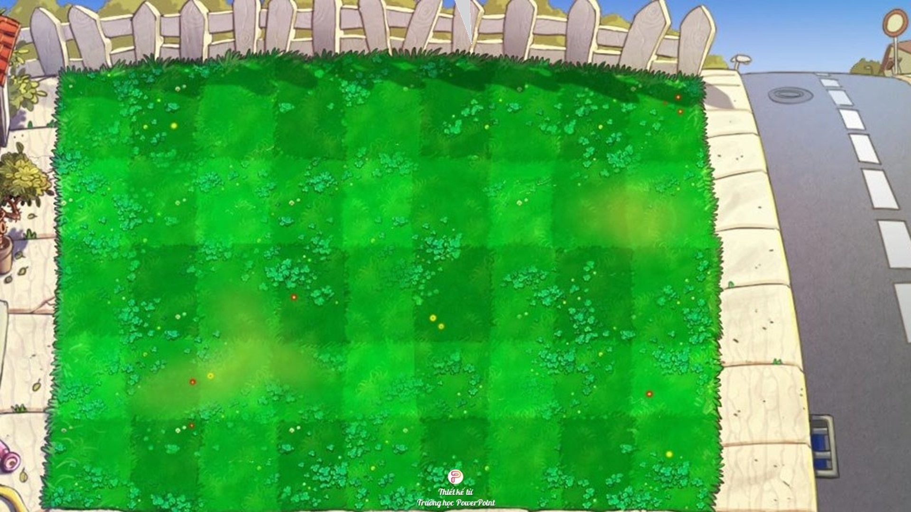













Slide 28






CÂU HỎI
Chọn cách viết số thập phân đúng cho phân số $\frac{117}{1000} ?$
A. 1,17
B. 0,117
C. 11$,7$
D. 0,0117

Slide 29
CÂU HỎI
2. Chọn cách đọc đúng cho số: 0,015 ?
B. Không phẩy không mười lăm
A. Không phẩy không trăm mười lăm
C. Không phẩy không trăm mười năm
D. Không phẩy không mười năm

Slide 30




3. Số nào sau đây là phân số của số thập phân 0,046?
A. $\frac{46}{10}$
B. $\frac{46}{100}$
C. $\frac{46}{10 000}$
D. $\frac{46}{1000}$

Slide 31
CÂU HỎI
4. Viết số thập phân thích hợp vào chỗ chấm: 25 m = .... km?
A. 0,25
B. 0,025
C. 25
D. 2,5

Slide 32

TẠM BIỆT

